Slide 1

Strategia regionale supporto alla zootecnia
Sergio Urbinati
Potenza Picena, giovedì 26 maggio 2022

Slide 2
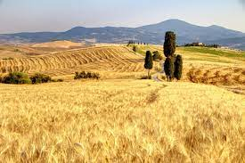
Superfici agricole
Superficie Agricola: si riferisce a tutte le superfici adibite alle coltivazioni aziendali ed al pascolo. Sono pertanto escluse dalla SA le superfici forestali, le tare;

Slide 3
Attività minima
Sugli appezzamenti oggetto di domanda unica e sulle domande agroambientali dello sviluppo rurale, l’agricoltore deve esercitare le attività di mantenimento di una superficie agricola e un’attività agricola minima ai sensi, rispettivamente, delle lettere a) e b) dell'art. 2, comma 1 del DM 7 giugno 2018, n. 5465, nel rispetto delle regole di condizionalità stabilite dall’art. 93 del Reg. UE 1306/2013.

Slide 4
Attività minima
L’art. 2, comma 1, lettera a) del D.M. 7 giugno 2018 definisce il «mantenimento della superficie in uno stato idoneo al pascolo o alla coltivazione di cui all'art. 4, paragrafo 1, del regolamento (UE) n. 639/2014» come «attività con cadenza annuale consistente in almeno una pratica colturale ordinaria che, fermo restando il rispetto dei criteri di condizionalità consenta il mantenimento delle superfici in uno stato idoneo al pascolo o alla coltivazione, assicurando la loro accessibilità, rispettivamente, per il pascolamento o per lo svolgimento delle operazioni colturali ordinarie, senza interventi preparatori che vadano oltre il ricorso ai metodi e ai macchinari agricoli ordinari, e che risponda ai criteri di cui all'art. 4, comma 9, del presente decreto».

Slide 5
Attività minima
L’art. 4, comma 9 dello stesso D.M. stabilisce che «L'attività agricola di mantenimento di cui all'art. 2, comma 1, lettera a) e l'attività agricola minima di cui all'art. 2, comma 1, lettera b), risponde ai seguenti criteri: a) previene la formazione di potenziali inneschi di incendi; b) limita la diffusione delle piante infestanti; c) nel caso di colture permanenti, mantiene in buone condizioni le piante con un equilibrato sviluppo vegetativo, secondo le forme di allevamento, gli usi e le consuetudini locali; d) non danneggia il cotico erboso dei prati permanenti;»

Slide 6
Cosa sono i prati permanenti
Per prati permanenti si intendono le superfici a prato e pascolo permanente utilizzate per la produzione di erba o di erbacee da foraggio, spontanee o coltivate, e non comprese nell’avvicendamento dell’azienda da cinque anni o più.
Per definizione possono comprendere altre specie arbustive e arboree ma l’erba e le altre piante da foraggio devono essere predominanti.

Slide 7

Tuttavia il regolamento delegato (UE) n. 639/2014 della Commissione dell’11 marzo 2014, che integra il regolamento (UE) n. 1307/2013 del Parlamento europeo e del Consiglio, ha stabilito che nei prati permanenti possono essere incluse anche le porzioni di territorio interessate dalle pratiche locali tradizionali; possono quindi essere considerate le superfici destinate comunemente al pascolo tradizionale e le superfici dove la componente erbacea non è prevalente ma di importanza per la conservazione degli habitat e delle specie di cui alla direttiva “Habitat” 92/43/CEE e alla direttiva “Uccelli” 2009/147/CE e per l’allevamento tradizionale dell’Appennino.

Slide 8
Cosa sono le Pratiche Locali Tradizionali (PLT) legate al pascolo
Il regolamento n. 639/2014 della Commissione Europea ha stabilito che le Pratiche Locali Tradizionali (PLT) nel caso dei prati permanenti sono quelle superfici che vengono utilizzante tradizionalmente come pascolo nei terreni sui quali la componente erbacea può non essere prevalente e che ha una componente arborea-arbustiva fino al 70%

Slide 9
PLT
IMPIANTO
Per il superamento dell’iniziale gestione delle PLT (Pratiche Locali Tradizionali) basata su elenchi alfanumerici di chiavi catastali, in favore di una gestione grafica delle stesse si è proceduto in 3 fasi:
Generazione e localizzazione grafica delle PLT coerenti con i dati Refresh;
Realizzazione di un Software per la gestione grafica del nuovo layer PLT;
Realizzazione dei nuovi servizi per l’integrazione del nuovo layer grafico con il sistema della gestione degli aiuti;

Slide 10
PLT
Realizzazione di un software GIS in grado di effettuare le operazioni di editing grafico sullo strato layer PLT GIS per Regione ovvero che esponga le funzioni di:
- Navigazione del territorio;
- Richiesta nuove aree PLT da GSAA;
- Validazione nuove aree PLT da GSAA;
- Gestione dell’Esito dei controlli oggettivi PLT eseguiti dalle regioni;

Slide 11

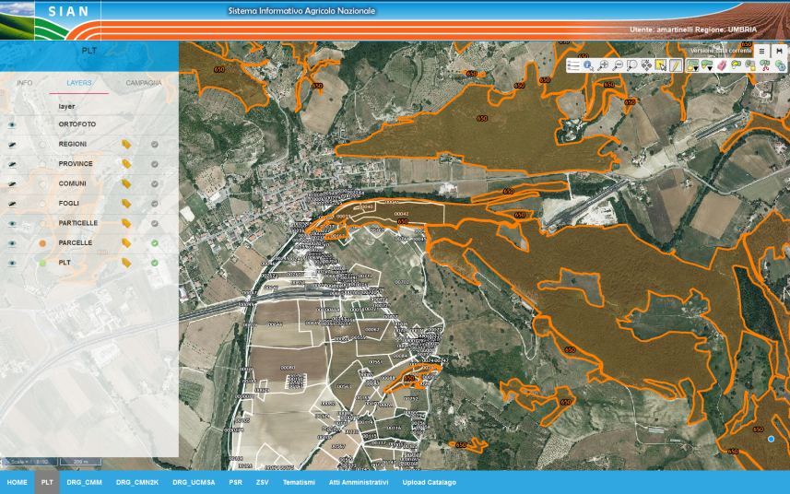
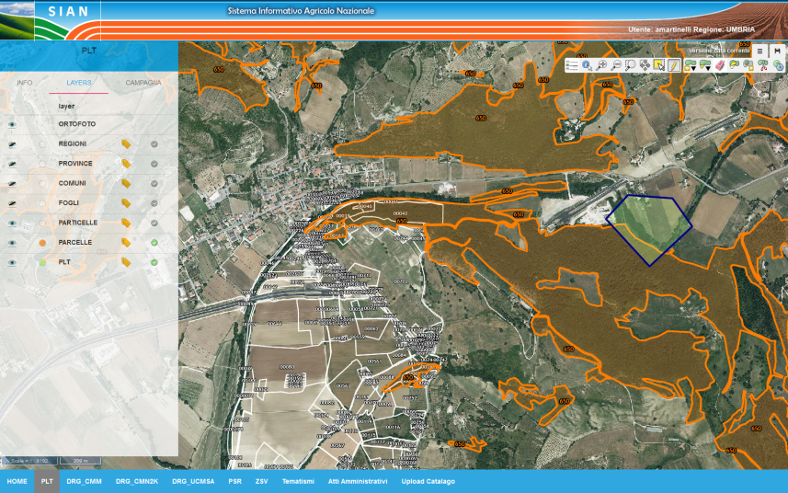
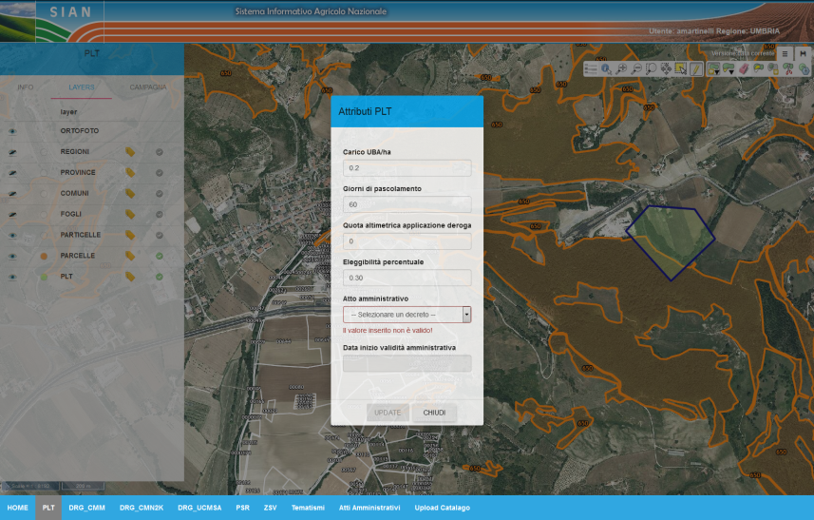
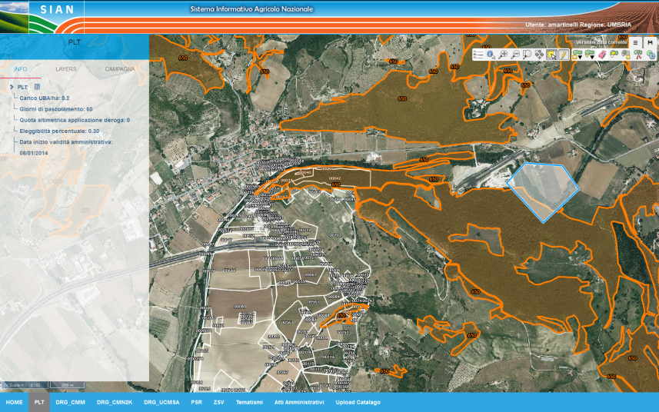
PLT Realizzazione di un SW per la gestione grafica del layer

Slide 12
Le Pratiche Locali Tradizionali (PLT) sono un’ottima opportunità per la zootecnia delle Aree interne della Regione che presenta una superficie forestale diffusa. Attraverso la reinterpretazione delle complesse norme di gestione delle Pratiche locali tradizionali gli allevatori locali possono accedere in maniera più agevole ai pagamenti Pac e ai contributi su misure agroambientali, per la pratica del pascolamento di mandrie e delle greggi secondo la pratica locale tradizionale della conduzione in aree boscate e di macchia.

Slide 13
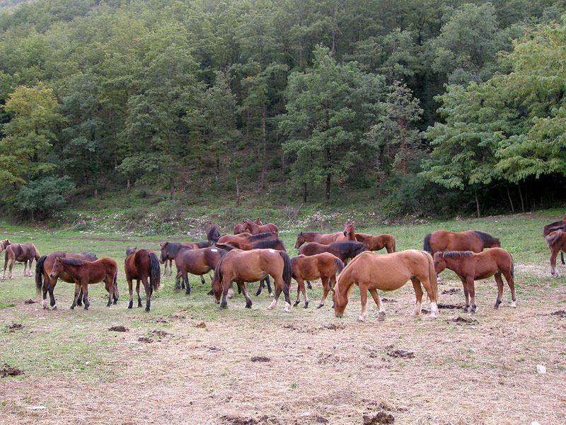
Misura 10 - Pagamenti agro-climatico-ambientali (ART.28)
Sottomisura 10.1 Operazione C) - Gestione sostenibile dei pascoli;

Slide 14
BANDO 2022 MISURA 10 - SOTTOMISURA 10.1 C) - GESTIONE SOSTENIBILE DEI PASCOLI, ANNUALITÀ 2022 | DECRETO DIRIGENZIALE 228/ASR DEL 21/03/2022 ¿ BANDO SOTTOMISURA 10.1 C ANNUALITÀ 2022 | DATA APERTURA BANDO 23/03/2022 | DATA 15/06/2022 | BANDO APERTO

Slide 15
Obiettivi e finalità
La Sottomisura vuole garantire il mantenimento sia della biodiversità legata agli habitat delle praterie - favorendo il mantenimento dell’ambiente, la tutela delle acque superficiali e profonde, la difesa del suolo preservandolo dall’erosione e prevenendo fenomeni di micro dissesto idrogeologico - sia della biodiversità naturale e dell’agrobiodiversità.

Slide 16
Dotazione finanziaria
La dotazione finanziaria totale delle due azioni ammonta a € € 1.400.000,00 di spesa pubblica;
Condizioni di ammissibilità all’aiuto
  Requisiti del soggetto richiedente
I destinatari del bando sono gli agricoltori singoli o associati così come definiti dall’articolo 4, comma 1, lettera a) del Regolamento (UE) n. 1307/2013 e le Comunanze agrarie qualora gestiscano direttamente le attività di pascolamento.

Slide 17
    Requisiti dell’impresa
L'impresa deve avere i seguenti requisiti al momento del rilascio a sistema della domanda di sostegno:
le superfici oggetto di impegno devono essere tutte le superfici destinate a prato, prato-pascolo e pascolo permanente utilizzate per il pascolo degli animali aziendali.
le superfici devono essere condotte in base alle diverse tipologie di titoli di conduzione ammesse per il loro inserimento nel fascicolo aziendale;
le superfici oggetto della domanda di aiuto devono risultare in fascicolo alla data del 15 maggio;
il carico di bestiame aziendale per ettaro deve essere compreso tra 0,3 e 1,2 UBA/HA;
la densità del bestiame è definita in funzione dell’insieme degli animali da pascolo allevati dall’azienda nella Regione Marche.
svolgere l'attività minima, così come definita dal Regolamento (UE) n. 1307/2013 (art. 4, comma ciii), che dispone il mantenimento della superficie agricola in uno stato idoneo al pascolo o alla coltivazione

Slide 18
    Requisiti dell’impresa
L'impresa deve avere i seguenti requisiti al momento del rilascio a sistema della domanda di sostegno:
le superfici oggetto di impegno devono essere tutte le superfici destinate a prato, prato-pascolo e pascolo permanente utilizzate per il pascolo degli animali aziendali.
le superfici devono essere condotte in base alle diverse tipologie di titoli di conduzione ammesse per il loro inserimento nel fascicolo aziendale;
le superfici oggetto della domanda di aiuto devono risultare in fascicolo alla data del 15 maggio;
il carico di bestiame aziendale per ettaro deve essere compreso tra 0,3 e 1,2 UBA/HA;
la densità del bestiame è definita in funzione dell’insieme degli animali da pascolo allevati dall’azienda nella Regione Marche.
svolgere l'attività minima, così come definita dal Regolamento (UE) n. 1307/2013 (art. 4, comma ciii), che dispone il mantenimento della superficie agricola in uno stato idoneo al pascolo o alla coltivazione

Slide 19
    Requisiti del progetto
    Alla domanda deve essere allegato il progetto aziendale firmato da un tecnico abilitato che deve riportare il piano di turnazione del pascolo.

Slide 20
I pagamenti sono calcolati sulla base delle perdite di reddito e dei costi aggiuntivi M.10 Operazione C
L'importo del pagamento annuale è pari a 130 €/ettaro di SAU eleggibile a premio.
Laddove gli importi totali richiesti fossero insufficienti per finanziarie tutte le domande pervenute è prevista selezione delle domande d’aiuto attraverso criteri di selezione
I criteri di selezione per tipologia di priorità vanno dichiarati compilando l’apposito modulo al momento del rilascio della domanda di sostegno/pagamento su SIAR.

Slide 21
Fase 1 – presentazione su SIAN
I termini per la presentazione delle domande dell’anno 2022 per le misure a superficie e per le misure connesse agli animali, nell’ambito del sostegno allo sviluppo rurale, sono: - 15 giugno 2022 per le Domande iniziali ai sensi dell’art. 13 del Reg. 809/2014; - 30 giugno 2022 per le Domande di modifica ai sensi dell’art. 15 par. 1 del Reg. (UE) 809/2014;
Fase 2 – presentazione su SIAR (Sistema Informativo Agricolo Regionale)
01/08/2022 il termine per la presentazione, attraverso il Sistema Informativo Agricolo Regionale (SIAR)

Slide 22
GRAZIE PER L’ATTENZIONE
sergio.urbinati@regione.marche.it

